Slide 1
第四章 处理机调度
在多道程序环境下，主存中有着多个进程，其数目往往多于处理机数目，这就要求操作系统能按某种算法，动态地把处理机分配给就绪队列中的一个进程，使之执行。分配处理机的任务是由处理机调度程序完成的。处理机调度本乃至所有的调度 本质上是一个排序问题
由于处理机是最重要的计算机资源，要提高处理机的利用率及改善系统性能，在很大程度上取决于处理机调度性能的好坏

Slide 2

<场景案例：银行排队系统>
服务窗口 ——> 处理机（多窗口对应 多处理机或多核系统）
排队|客户 ——> 就绪|进程
目标：单位时间内处理完成业务的客户数 ——吞吐量(Throughput) 大
充分利用每个窗口的服务资源 ——处理机利用率（Utilization）高
客户能及时得到窗口提供的服务 ——响应时间(Response time)短
客户尽快完成其要办理的业务 ——周转时间（Turnaround time）短
VIP客户有专用通道 ——优先级需求(Priority)
每位客户都能得到公平的对待 ——公平性要求(Fair)
排队目的：在窗口空闲时候，方便从队列队首选择客户进行服务
制定决策的程序：调度程序/调度器（Scheduler） =思想
执行决策的程序：分派器（Dispatcher） =行为
调度器中使用的算法：调度算法（Scheduler Algorithm）
{(排序问题)：若安排得当，可以极大提高业务办理效率，提高用户满意度}

Slide 3
第四章 处理机调度
不同的CPU管理方法将为用户提供不同性能的操作系统。操作系统的要求不同，处理机管理的策略也是不同的
4.1 处理机调度的层次
4.2 作业调度
4.3 进程调度
4.4 调度算法
4.5 实时系统调度方法
4.6 多处理机系统调度方法

Slide 4
4.1 处理机调度的层次
在多道程序系统中，一个作业被提交后必须经过处理机调度后，方能获得处理机执行。对于批量型作业而言，通常需要经历作业调度和进程调度两个过程后方能获得处理机；
对于终端型作业，则通常只需经过进程调度即可获得处理机。
为提高内存的利用率，往往还设置了中级调度(又称中程调度)。在引入线程的操作系统中，还要经历线程调度。对于上述的每一级调度，又都可采用不同的调度方式和调度算法。

Slide 5
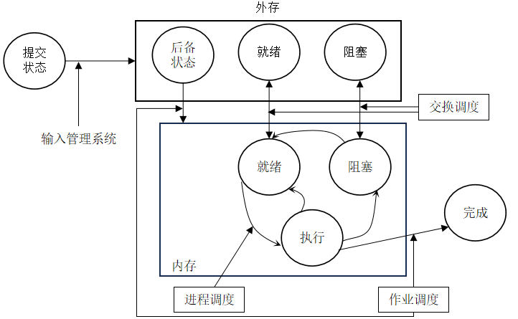
多道程序设计的关键是调度，处理机调度的目标是以满足系统目标的方式，把进程分配到一个或多个处理机中执行。根本上，调度属于队列管理方面的问题
一般处理机调度分为三级：
  作业调度
  交换调度
  进程调度
  或线程调度

Slide 6
处理机调度分为三级：
  作业调度：
    又称宏观调度或高级调度、长程调度
    按一定的原则对外存上的大量后备作业进行选择，给选出的作业分配内存等必要的资源，并建立相应的进程。另外当作业执行完毕时，还负责回收系统资源

Slide 7
  交换调度：中级调度
    按给定的原则和策略，将处于外存交换区中的就绪状态的进程调入内存，或把处于内存阻塞状态的进程交换到外存交换区
    主要涉及到内存管理与扩充，也归入内存管理部分

Slide 8
  进程调度：微观调度或低级调度、短程调度
  按某种策略和方法选取一个处于就绪状态的进程占用处理机。
  线程调度
  对于支持多线程的系统，按某种策略和方法选取一个处于就绪状态的线程占用处理机

Slide 9
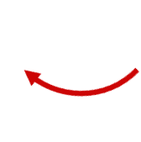
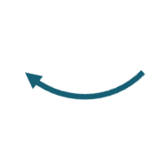
处理机管理需要解决以下主要问题：
■ 调度过程（功能）：为进程分配处理机（what）
■ 调度时机：什么时候分配处理机（when）
■ 调度准则：比较不同调度算法的优劣指标（How）
■ 调度算法：按什么原则和策略分配处理机（Which）
创 建
终 止
就 绪
运 行
等 待
（处理机）调度过程：(调度/分派)
进程调度程序应按照一定的决策计划动态地把处理机分配给处于就绪队列中的某一个进程，使之执行。
功能步骤：
1.记录系统中所有进程的执行情况
2.选择占有处理机的进程（调度）
3.进行进程上下文切换（分派）
调度时机
有进程主动放弃(运行态—>等待态)
有进程正常或异常退出（运行态>退出）
有进程被动放弃CPU执行权（运行-就绪）
非抢占系统：申请I/O、退出
抢占系统：
当前进程被高优先级进程所抢占
进程时间片用完

Slide 10
第四章 处理机调度
不同的CPU管理方法将为用户提供不同性能的操作系统。操作系统的要求不同，处理机管理的策略也是不同的
4.1 处理机调度的层次
4.2 作业调度
4.3 进程调度
4.4 调度算法
4.5 实时系统调度方法
4.6 多处理机系统调度方法

Slide 11
4.2 作业调度
4.2.1 作业的状态及其转换
4.2.2 作业调度功能
4.2.3 作业调度目标与性能衡量

Slide 12
4.2.1 作业的状态及其转换
一个作业从用户提交开始到真正占有处理机而被执行，要由系统经过多级调度才能实现，作业处理的过程包括四个状态转换：
      提交
      后备
      执行
      完成

Slide 13
作业和进程的状态转换图
提交状态
后备状态
执行状态
完成状态
数据
数据
…
输
入
程
序
输
出
程
序
作
业
调
度
源程序
进程
作业说
明书
执行
输入设备
进程
调度
输出设备
就绪
等待

Slide 14
提交：一个作业在其处于从设备进入外部存储设备的过程称为提交状态。处于提交状态的作业，因其信息尚未全部进入系统，所以不能被调度程序选取
后备：一个作业的全部信息都被输入进外存，在它还未被调度去执行之前，该作业处于收容状态

Slide 15
执行：作业调度程序从后备作业中选取若干个作业到内存投入运行。它为被选中作业建立进程并分配必要的资源，这时这些被选中的作业处于执行状态。
从宏观上看，这些作业正处于执行过程中，但从微观章看，在某一时刻，由于处理机总数少于并发执行的进程数，一次不是所有被选中作业都占有处理机，其中大部分处于等待资源或就绪状态中

Slide 16
完成：当作业运行完毕，但它所占有的资源尚未全部被系统回收时，该作业处于完成状态。
在这种状态下，系统需要做诸如回收资源等类似的善后处理工作

Slide 17
作业看作是用户向计算机提交任务的任务实体，如一次计算、一个控制过程等
进程是计算机为了完成用户任务实体而设置的执行实体，是系统分配资源的基本单位
计算机要完成一个任务实体，必须要有一个以上的执行实体。一个作业总是由一个以上的多个进程组成

Slide 18
作业如何分解为进程
系统必须为一个作业创建一个根进程
根据任务要求，系统或根进程为其创建相应的子进程
为各子进程分配资源和调度各子进程执行以完成作业要求的任务

Slide 19
4.2.2 作业调度功能
作业调度主要是完成作业从后备到执行状态的转变，以及从执行到完成状态的转变

Slide 20
4.2.1 作业调度功能
记录系统中各作业的状况
从后备队列中挑选出一部分作业投入执行
为被选中作业作好执行前的准备工作
在作业执行结束时做善后处理

Slide 21
记录系统中各作业的状况
  作业调度程序要能挑出一个作业投入执行，并且在执行过程中对其进行管理，它就必须掌握作业的各个状态和信息
  系统为每个作业建立一个作业控制块JCB记录有关信息，系统通过JCB而感知、调度和管理作业

Slide 22
从后备队列中挑选出一部分作业投入执行
系统中处于后备状态的作业较多，但是处于执行状态的作业一般只有有限的几个。作业调度程序根据选定的调度算法，从后备作业队列中挑选出若干作业去投入执行

Slide 23
为被选中作业作好执行前的准备工作
为选中的作业建立相应的进程，并为这些进程分配它们所需要的系统资源，如分配内存、外存、外设等。

Slide 24
在作业执行结束时做善后处理
输出作业管理信息，如输出执行时间等，回收该作业所占用的资源，撤销与该作业有关的全部进程和该作业的JCB

Slide 25
4.2.3 作业调度目标与性能衡量
作业调度中最主要的是从后备作业队列中选取一批作业进行执行状态，根据不同的目标，将会有不同的调度算法

Slide 26
作业调度的目标
对所有作业应该是公平合理的
应使设备有较高的利用率
执行尽可能多的作业（吞吐量）
响应时间快
任一调度算法要想同时满足上述目标是不可能的

Slide 27
例如要想执行尽可能多的作业，调度算法就应该选择那些估计执行时间短的作业，但这样作的话对那些估计执行时间长的作业又是不公平的，它们的响应就会变的非常慢
如果考虑的因素过多，调度算法就会变的非常复杂，这样系统开销就会增加。因此大多OS都有各自的目标实现作业调度算法

Slide 28
4.2.2 作业调度目标与性能衡量
怎样衡量一个作业调度算法是否满足系统设计的要求，或判断算法的优劣？
对于批处理系统：作业的平均周转时间
对于分时或实时系统：平均响应时间

Slide 29
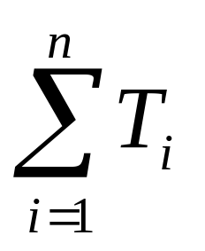
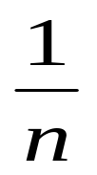
1.周转时间T_{i}：
作业i的 T_{i}＝T_{ei}－T_{si}
T_{ei}为作业i的完成时间，T_{si}为作业的提交时间
含有n个作业的作业流，平均周转时间为
T＝

Slide 30
一个作业的周转时间说明了该作业在系统内停留的时间，包括：
等待时间T_{wi}：由后备状态到执行状态的等待时间
执行时间T_{ri}

Slide 31
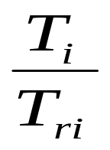
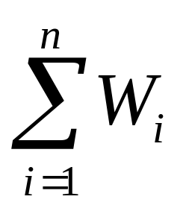
2.带权周转时间W_{i}：
是作业周转时间与作业执行时间的比
W_{i}＝
平均带权周转时间W＝

Slide 32
3.系统吞吐量：在给定的时间内，一个计算机系统所完成的总工作量
4. 设备利用率：输入输出设备的使用情况，在有些要求I/O处理能力强（如管理信息系统）的系统中，高的设备利用率也是一个衡量调度策略好坏的重要指标。
5.响应时间：从用户向计算机发出一个命令到计算机把相应的执行结果返回给用户所需的时间

Slide 33
第四章 处理机调度
不同的CPU管理方法将为用户提供不同性能的操作系统。操作系统的要求不同，处理机管理的策略也是不同的
4.1 处理机调度的层次
4.2 作业调度
4.3 进程调度
4.4 调度算法
4.5 实时系统调度方法
4.6 多处理机系统调度方法

Slide 34
4.3 进程调度
4.3.1 进程调度功能
4.3.2 进程调度的方式
4.3.3 进程调度的时机
4.3.4 进程调度性能评价

Slide 35
用户进程和系统进程都要使用处理机，因此进程调度程序应该按照一定的策略动态地把处理机分配给处于就绪队列中的某一个进程，使之执行

Slide 36
4.3.1 进程调度功能
记录系统中所有进程的执行情况： 进程调度模块通过PCB变化来掌握系统中所有进程的执行情况和状态特征，并在适当的时机从就绪队列中选择出一个进程占据处理机

Slide 37
选择占有处理机的进程
按照一定的策略选择一个处于就绪状态的进程，使其获得处理机执行
进行进程上下文切换
当正在执行的进程由于某种原因要让出处理机时，系统要做进程上下文切换，以使得另一个进程得以执行。

Slide 38
4.3.2 进程调度的方式
进程调度的方式是指当某一个进程正在处理器上执行时，若有某个更为重要或紧迫的进程需要处理，即有优先权更高的进程进入就绪队列，此时应如何分配处理器。通常有以下两种进程调度方式。
  1. 非剥夺调度方式
  2. 剥夺调度方式

Slide 39
1. 非剥夺调度方式
非剥夺调度方式又称非抢占方式，是指当一个进程正在处理器上执行时，即使有某个更为重要或紧迫的进程进入就绪队列，仍然让正在执行的进程继续执行，直到该进程完成或发生某种事件而进入阻塞状态时，才把处理器分配给更为重要或紧迫的进程。
在非剥夺调度方式下，一旦把CPU分配给一个进程，那么该进程就会保持CPU直到终止或转换到等待状态。这种方式的优点是实现简单、系统开销小，适用于大多数的批处理系统，但它不能用于分时系统和大多数的实时系统。

Slide 40
2、剥夺调度方式
剥夺调度方式又称抢占方式，是指当一个进程正在处理器上执行时，若有某个更为重要或紧迫的进程需要使用处理器，则立即暂停正在执行的进程，将处理器分配给这个更为重要或紧迫的进程。

Slide 41
4.3.3 进程调度的时机
正在执行的进程执行完毕
执行中进程自己调用阻塞原语将自己阻塞起来进入等待状态
执行中进程调用了P原语操作，因为资源不足而被阻塞；或用V原语激活了等待资源的进程队列
执行中进程提出了I/O请求后被阻塞

Slide 42
正在执行的进程的CPU时间片已经用完
在执行完系统调用，返回用户进程时，可以认为系统进程执行完毕，从而可调度选择一个新的用户进程执行
以上是对于CPU执行方式不可剥夺，对于CPU执行方式可剥夺（抢占）还有：
就绪队列中的某进程的优先级高于当前执行进程的优先级

Slide 43
4.3.4 进程调度性能评价
进程调度的优劣直接影响作业调度的性能，例如作业执行时间中实际上包含有进程等待、执行的时间，而这和进程调度策略密切相关
周转时间、吞吐量、资源利用率、等待时间、响应时间
这些目标不可能同时达到最优。例如,提供较好的响应时间可能需要调度算法在进程间频繁切换,而这会增加系统开销,降低吞吐量。

Slide 44
4.3.4 进程调度性能评价
实际上,由于进程进入就绪队列的随机模型很难确定,而且进程上下文切换等也将影响进 程的执行效率,从而对进程调度进行解析是很困难的。一般情况下,大多利用模拟或测试系统 响应时间的方法来评价进程调度的性能

Slide 45
定性：
调度的可靠性
如进程调度是否引起数据结构的破坏，要求对调度时机的选择和保存CPU现场十分谨慎
简洁性
如果调度程序过于烦琐和复杂，将会耗去较大的系统开销，并会使得响应时间增加

Slide 46
公平性
公平性是指应使各进程都获得合理的处理机时间,以防止发生进程饥饿现象。实现公平调度不仅有助于提高系统的整体性能和响应速度,还能保证用户体验的一致性和稳定性。
公平性是相对的,相同类型的进程应获得相同的服务;但对于不同类型的进程,由于它们的紧急程度或重要性不同,为它们提供的服务也应不同。

Slide 47
处理机管理需要解决以下主要问题：
■ 调度过程（功能）：为进程分配处理机（what）
■ 调度时机：什么时候分配处理机（when）
■ 调度准则：比较不同调度算法的优劣指标（How）
■ 调度算法：按什么原则和策略分配处理机（Which）
创 建
终 止
就 绪
运 行
等 待
（处理机）调度过程：(调度/分派)
进程调度程序应按照一定的决策计划动态地把处理机分配给处于就绪队列中的某一个进程，使之执行。
功能步骤：
1.记录系统中所有进程的执行情况
2.选择占有处理机的进程（调度）
3.进行进程上下文切换（分派）
调度时机
有进程主动放弃(运行态—>等待态)
有进程正常或异常退出（运行态>退出）
有进程被动放弃CPU执行权（运行-就绪）
非抢占系统：申请I/O、退出
抢占系统：
当前进程被高优先级进程所抢占
进程时间片用完

Slide 48
第四章 处理机调度
不同的CPU管理方法将为用户提供不同性能的操作系统。操作系统的要求不同，处理机管理的策略也是不同的
4.1 处理机调度的层次
4.2 作业调度
4.3 进程调度
4.4 调度算法
4.5 实时系统调度方法
4.6 多处理机系统调度方法

Slide 49
4.4 调度算法
处理机调度的实质是一种资源分配，因而调度算法是指根据系统的资源分配策略所规定的资源分配算法。对于不同的系统和系统目标，通常采用不同的调度算法。例如，在批处理系统中，为了照顾为数众多的短作业，应采用短作业优先的调度算法；又如在分时系统中，为了保证系统具有合理的响应时间，应采用轮转法进行调度。
目前存在的多种调度算法中，有的算法适用于作业调度，有的算法适用于进程调度；但也有些调度算法既可用于作业调度，也可用于进程调度。

Slide 50
4.4 调度算法
4.4.1 先来先服务算法
4.4.2 短作业/短进程优先法
4.4.3 最短剩余时间优先法
4.4.4 最高响应比优先法
4.4.5 优先级法
4.4.6 时间片轮转法
4.4.7多级反馈队列

Slide 51
4.4.1先来先服务算法
先来先服务（FCFS：First Come First Serve）调度算法
是一种最简单的调度算法
作业(进程)调度：每次调度是从后备作业（就绪进程）队列中选择一个最先进入该队列的作业（进程），把CPU分配给该作业（进程）让其执行

Slide 52
先来先服务（FCFS）调度算法
不可剥夺算法
实现简单，在一般意义下是公平的，每个作业都按照它们在队列中等待的时间长短来决定CPU的分配
不利于短作业（在执行时间长的作业之后到达，将等待很长的时间，带权周转时间大），不能作为分时、实时系统的主要调度策略
在实际的OS中，很少单独使用FCFS，一般和其他算法配合起来使用

Slide 53
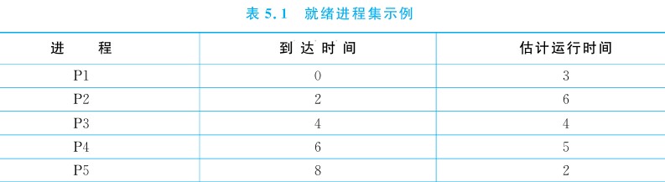
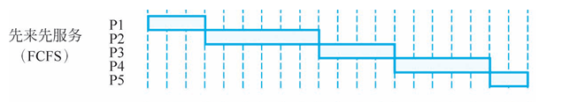
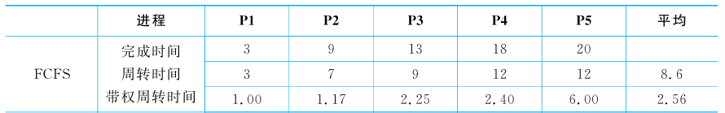

Slide 54
4.4.2 短作业/短进程优先法
短作业/短进程优先法（Shortest Job/Process Next）
选择那些估计需要执行时间最短的作业（进程）占用处理机
使得系统在同一时间内处理的作业（进程）个数最多，吞吐量大，但是有可能使得那些长作业（进程）永远得不到处理机执行的机会

Slide 55
SPN算法的难点在于需要知道或至少需要估计出每个作业或进程所需的处理机时间。
对于批处理作业,系统要求程序员估计该值后提供给操作系统。若程序员的估值远低于实际 运行时间,则系统就可能终止该作业。因此,该调度算法适用于任务执行时间可预先预测且差 异较小的批处理环境,例如科学计算、数据处理等场。
因算法依赖进程执行时间的预估值,故适合通过历史数据或用户输入得到预估时间。同时,该算 法也适用于短进程占主导的环境,当系统中的短进程频繁到达时,SPN能显著降低平均等待 时间和周转时间,提升系统吞吐量,例如Web服务器处理大量短请求(如API调用)。
若进程 执行时间无法准确预估(如依赖外部输入的任务),SPN的调度算法可能失效,甚至劣于其他 算法(如FCFS)

Slide 56
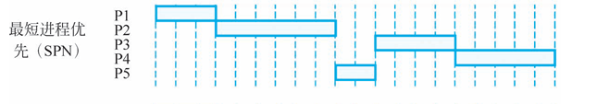


Slide 57
平均等待时间、平均周转时间比其他算法少。直观上来说，采用短作业优先的调度算法，可使得系统在同一时间内处理的作业个数最多，从而吞吐量也就大于其他调度方式
缺点
该算法对长作业不利，长作业的周转时间会增加。更严重的是，如果有一长作业进入系统的后备队列，由于调度程序总是优先调度那些 （即使是后进来的）短作业，将导致长作业长期不被调度。

Slide 58
4.4.3 最短剩余时间优先法
最短剩余时间（Shortest Remaining Time ）SRT算法
  把SPN算法改为抢占式(剥夺)的。一个新作业（进程）进入就绪状态，如果新作业需要的CPU时间比当前正在执行的作业剩余下来还需的CPU时间短，SRT强行赶走当前正在执行作业

Slide 59



Slide 60
SRT不像FCFS偏向长进程，也不像轮转法那样产生额外的中断，从而减少了开销。另一方面，它必须记录过去的服务时间，从而又增加了开销。从周转时间来看，SRT比SPN有更好的性能，因为相对于一个正在运行的长进程，短进程可以立即被选择运行。

Slide 61
4.4.4最高响应比优先法
最高响应比优先法（Highest Response－Ratio Next）
是对FCFS和SPN方式的一种综合平衡。FCFS只考虑等待时间未考虑执行时间的长短；SPN只考虑执行时间未考虑等待时间

Slide 62
HRN是介乎这两者之间的折衷算法，既考虑作业（进程）等待时间，又考虑作业（进程）的运行时间，既照顾短作业（进程）又不使长作业（进程）的等待时间过长。
HRN从中选出响应比最高的：
响应比R＝（W+T）/T=1+W/T
长作业（进程）随着它等待时间的增加，W/T也会增加，有机会获得CPU处理时间

Slide 63
每当要进行调度时，系统计算每个作业或进程的响应比，选择其中R最大者投入执行
这种算法是介于FCFS和SPN之间的一种折中算法，由于长作业也有机会投入运行，在同一时间内处理的作业数显然要少于SPN法，从而采用HRN方式时其吞吐量将小于采用SPN法时的吞吐量。另外，由于每次调度前要计算响应比，系统开销也要相应增加。

Slide 64
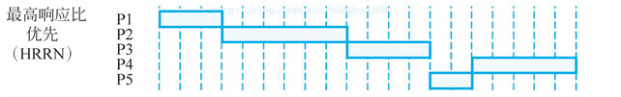


Slide 65
4.4.5优先级法
1．优先级调度算法的类型
为了照顾紧迫型作业，使之在进入系统后便获得优先处理，引入了优先级（Highest Priority First，HPF）调度算法。当把该算法用于作业调度时，系统将从后备队列中选择若干个优先权最高的作业装入内存。当用于进程调度时，该算法是把处理机分配给就绪队列中优先权最高的进程。

Slide 66
4.4.5优先级法
1．优先级调度算法的类型
非抢占式优先级算法
抢占式优先级算法

Slide 67
1）.非抢占式优先级算法
优先级高的进程在得到处理机后一直执行下去，直至完成或自己放弃处理机时，系统才可将处理机分为给另一个优先级高的进程
主要用于批处理和某些实时性要求不高的系统中

Slide 68
2）. 抢占式优先级算法
优先权高的进程在得到处理机后执行，一旦出现了一个优先级更高的进程时，系统就停止当前进程的执行，将处理机分配给优先级更高的进程
能更好的满足紧迫作业（进程）的要求，用于实时性要求高的系统中

Slide 69
优先级法核心是确定进程或作业的优先级，两种方法
1.静态法：在作业或进程开始执行前就确定其优先级，在其运行期间保持不变
2.动态法：随着作业或进程的执行过程，其优先级不断变化，以获得更好的调度性能
优先级是用一定范围内的整数来表示：0～7；0～255等，但各个系统的用法不同

Slide 70
1）.静态法确定优先级的依据
进程或作业类型
进程或作业对资源的需求和使用情况
用户的要求
简单易行，系统开销小，但不够精确

Slide 71
静态优先级法
使用外围设备频繁者优先级大，这样有利于提高效率
重要算题程序的优先级大，这样有利于用户
进入计算机时间长的优先级大，这样有利于缩短作业完成的时间
交互式用户的优先级大，这样有利于终端用户的响应时间等等

Slide 72
2）.动态法确定优先级的依据：
进程或作业占有CPU时间的长短（占有处理机时间越长，再次获得调度的优先级就越低）
进程或作业等待CPU的时间长短（等待时间越长，优先级越高）
系统开销大

Slide 73
4.4.6 轮转法
在分时系统中，为保证能及时响应用户的请求，必须采用基于时间片（time slicing）的轮转（Round Robin，RR）式进程调度算法。
在早期分时系统中采用的是简单的时间片轮转法，目前广泛采用多级反馈队列调度算法。

Slide 74
4.4.6 轮转法
1.时间片轮转法
系统将所有的就绪进程按先来先服务原则排成一个队列，每次调度时把CPU分配给队首进程，让其执行一个时间片（大小从几ms到几百ms），当时间片用完将当前执行进程送入队列末尾，等待下一次执行，然后把处理机分配给队列中的队首进程

Slide 75
时间片轮转算法图示
….
F
C
B
A
CPU
完成
这就使得就绪队列中所有的进程，都能在一有限的时间内，轮流获得一个时间片的执行时间。换言之，系统能在给定的时间内响应所有用户的请求。

Slide 76
1.时间片轮转法
系统耗费在进程切换上的开销比较大。时间片大小的确定，影响到系统的开销和响应时间
过短则剥夺处理机的次数增多，切换次数增加，加重系统开销
过长，随就绪队列里进程数目增加，轮转一次的总时间增大，对进程的响应速度放慢了

Slide 77
时间片大小的确定要从进程个数、切换开销、系统效率和响应时间等方面考虑
  系统对响应时间的要求
系统的响应时间R与进程数目N和时间 片q成正比 R=Nq，在N一定时，q正比于R

Slide 78
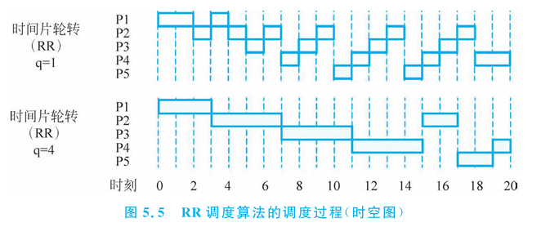
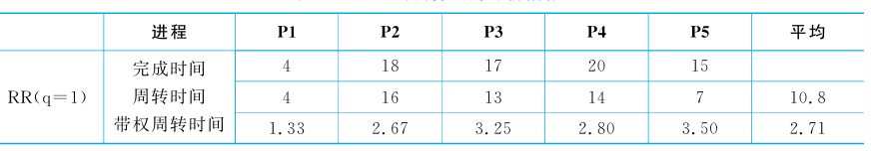

Slide 79
2.多级反馈轮转法
融合了优先级、RR、FCFS等多种调度算法的综合调度算法,是Linux早期版本采用的经典调度方法。

Slide 80
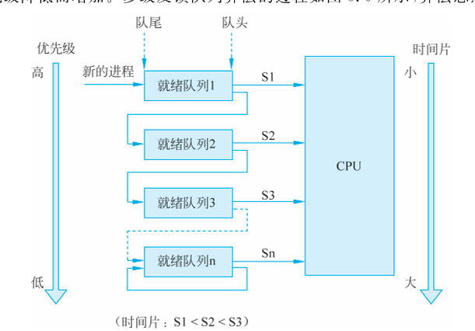

Slide 81
2.多级反馈轮转法
时间片轮转法和优先级相结合
1）.设置多个就绪队列，为各个队列赋予不同的优先权，第一队列最高，逐个降低
2）.赋予各个队列中时间片的大小也不同，优先权越高，时间片越小

Slide 82
3）.一个新进程进入内存后，先放入第一队列的末尾，按FCFS排队等待，当执行时如果能在该时间片内完成，便撤离系统；如未完成，将其放入第二队列末尾，再等待；如果在第二队列中运行一个时间片仍未完成则放入第三队列，依此类推，到n
4）.仅当第一队列空闲时，才调度第二队列……如果第i队列中某进程正占用处理机，又有新进程进入优先级较高的队列，则此时新进程将抢占处理机（抢占式）

Slide 83
加入到就绪队列的进程有三种情况：
分给的时间片用完，还没有执行完成
时间片未用完，被阻塞，阻塞解除后
新创建的进程

Slide 84
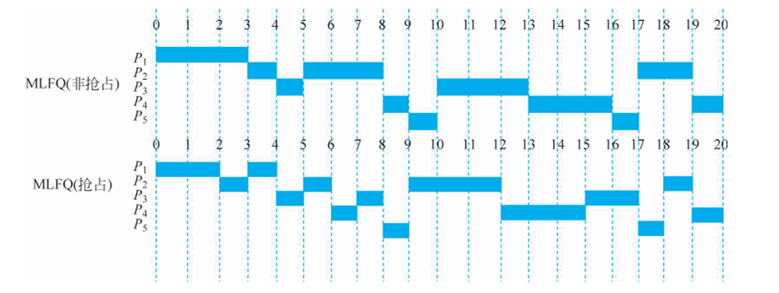

Slide 85
2.多级反馈轮转法
多级反馈队列能较好地满足各类用户的需要。①终端型用户。由于终端型用户提交的作业多属于交互型作业,通常较小,因此系统只要能使这些作业在第一队列规定的时间片内完成,即可使终端型用户感到满意。②短批处理作业用户。对于这类作业,如果可在第一队列中执行完成,则能获得与终端型作业一样的响应时间。对于稍长的短作业,也只需在第二和第三队列各执行一个时间片即可完成,其周转时间仍然较短。③长批处理作业用户。对于这类作业,其将依次在第1,2,…,n个队列中运行,然后按RR方式运行,用户不必担心其作业长期得不到处理。

Slide 86
第四章 处理机调度
不同的CPU管理方法将为用户提供不同性能的操作系统。操作系统的要求不同，处理机管理的策略也是不同的
4.1 处理机调度的层次
4.2 作业调度
4.3 进程调度
4.4 调度算法
4.5 实时系统调度方法
4.6 多处理机系统调度方法

Slide 87
4.5 实时系统调度方法
4.5.1 实时调度的基本条件
4.5.2 实时调度算法的分类
4.5.3 常用的实时调度算法

Slide 88
4.5.1 实时调度的基本条件
实时系统与其它系统的最大区别在于，其处理和控制的正确性不仅仅取决于计算的逻辑结果，而且取决于计算机和处理结果产生的时间
实时系统包括监控系统、自动驾驶系统、安全控制系统等，这些系统中，迟到的响应即使正确，也和没有响应一样糟糕。

Slide 89
4.5.1 实时调度的基本条件
在实时系统中，硬实时任务和软实时任务都联系着一个截止时间。为保证系统能正常工作，实时调度必须能满足实时任务对截止时间的要求。

Slide 90
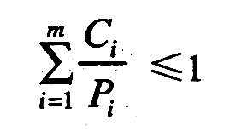
在实时系统中，通常都有着多个实时任务。假定系统中有m个周期性的硬实时任务，它们的处理时间可表示为Ci，周期时间表示为Pi，则在单处理机情况下，必须满足限制条件系统才是可调度的。

Slide 91
假如系统中有6个硬实时任务，它们的周期时间都是50 ms，而每次的处理时间为l0ms，系统是不可调度的。

Slide 92
4.5.2实时调度算法的分类
根据实时任务性质的不同，可将实时调度算法分为硬实时调度算法和软实时调度算法；
按调度方式的不同，又可分为非抢占调度算法和抢占调度算法；

Slide 93
按调度方式的不同对调度算法进行分类。
1．非抢占式调度算法
由于非抢占式调度算法比较简单，易于实现，故在一些小型实时系统或要求不太严格的实时控制系统中经常采用，又可把它分成以下两种。
  1)非抢占式轮转调度算法
  2)非抢占式优先调度算法

Slide 94
1)非抢占式轮转调度算法
该算法常用于工业生产的群控系统中，由一台计算机控制若干个相同的(或类似的)对象，为每一个被控对象建立一个实时任务，并将它们排成一个轮转队列。调度程序每次选择队列中的第一个任务投入运行。这种调度算法可获得数秒至数十秒的响应时间，可用于要求不太严格的实时控制系统中

Slide 95
2)非抢占式优先调度算法
如果在实时系统中存在着要求较为严格的任务，则可采用非抢占式优先调度算法为这些任务赋予较高的优先级。当这些实时任务到达时，把它们安排在就绪队列的队首，等待当前任务自我终止或运行完成后才能被调度执行。

Slide 96
按调度方式的不同对调度算法进行分类。
2．抢占式调度算法
在要求严格的的实时系统中，应采用抢占式优先级调度算法。可根据抢占发生时间的不同而进一步分成以下两种调度算法。
  1)基于时钟中断的抢占式优先权调度算法
  2)立即抢占的优先权调度算法

Slide 97
1)基于时钟中断的抢占式优先权算法
在某实时任务到达后，如果该任务的优先级高于当前任务的优先级，这时并不立即抢占当前任务的处理机，而是等到时钟中断到来时，调度程序才剥夺当前任务的执行，将处理机分配给新到的高优先权任务。这种调度算法能获得较好的响应效果，其调度延迟可降为几十毫秒至几毫秒。因此，此算法可用于大多数的实时系统中。

Slide 98
2)立即抢占的优先权调度算法
在这种调度策略中，要求操作系统具有快速响应外部事件中断的能力。一旦出现外部中断，只要当前任务未处于临界区，便立即剥夺当前任务的执行，把处理机分配给请求中断的紧迫任务。这种算法能获得非常快的响应，可把调度延迟降低到几毫秒至100微秒，甚至更低。

Slide 99
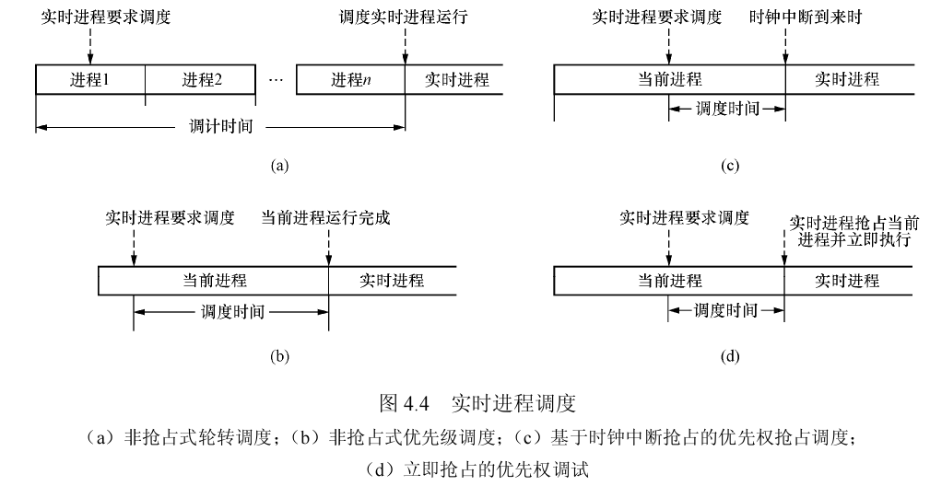

Slide 100
4.5.3常用的实时调度算法类
目前已有许多用于实时系统的调度算法，其中有的算法仅适用于抢占式或非抢占式调度，而有的算法则既适用于非抢占式，也适用于抢占式调度方式。在常用的几种算法中，它们都是基于任务的优先级，并根据确定优先级方法的不同而又形成了以下几种实时调度算法

Slide 101
4.5.3常用的实时调度算法
1．最早截止时间优先即EDF(Earliest Deadline First)算法
该算法是根据任务的开始截止时间来确定任务的优先级。截止时间愈早，其优先级愈高。该算法要求在系统中保持一个实时任务就绪队列，该队列按各任务截止时间的早晚排序，具有最早截止时间的任务排在队列的最前面。最早截止时间优先算法既可用于抢占式调度，也可用于非抢占式调度方式中。

Slide 102
2．最低松弛度优先即LLF(Least Laxity First)算法
该算法是根据任务紧急(或松弛)的程度，来确定任务的优先级。任务的紧急程度愈高，为该任务所赋予的优先级就愈高，以使之优先执行。

Slide 103
2．最低松弛度优先即LLF(Least Laxity First)算法
例如，一个任务在200 ms时必须完成，而它本身所需的运行时间就有100 ms，因此调度程序必须在100 ms之前调度执行，该任务的紧急程度(松弛程度)为100 ms。又如，另一任务在400 ms时必须完成，它本身需要运行150 ms，则其松弛程度为250 ms。在实现该算法时要求系统中有一个按松弛度排序的实时任务就绪队列，松弛度最低的任务排在队列最前面

Slide 104
第四章 处理机调度
不同的CPU管理方法将为用户提供不同性能的操作系统。操作系统的要求不同，处理机管理的策略也是不同的
4.1 处理机调度的层次
4.2 作业调度
4.3 进程调度
4.4 调度算法
4.5 实时系统调度方法
4.6 多处理机系统调度方法

Slide 105
4.6 多处理机系统的调度
多处理机系统的结构和类型在1.3.7节中进行了介绍。在多处理系统中一般都会引入线程概念。

Slide 106
1.负载共享调度算法
自调度(Self-Scheduling)方式
基本思想：进程/线程并不分配给一个特定处理器，系统维护一个全局性就绪队列，当一个处理器空闲时，就选择一个就绪进程/线程占有处理器运行。

Slide 107
是最简单的一种调度方式。它是直接由单处理机环境下的调度方式演变而来的。 在系统中设置有一个公共的进程或线程就绪队列， 所有的处理器在空闲时，都可自己到该队列中取得一进程(或线程)来运行。在自调度方式中，可采用在单处理机环境下所用的调度算法。

Slide 108
自调度(self scheduling)
进程(线程)
CPU
就绪队列
进程(线程)
CPU
进程(线程)
CPU

Slide 109
优点
• 把负载均分到所有可用处理器上，保证了处理器效率的提高。
不足
• 就绪线程队列将成为性能的瓶颈。
• 被抢占的线程很难在同一个处理器上恢复运行，会带来性能下降。

Slide 110
2.群（成组）调度算法
基本思想：把一组相互合作的进程或隶属于同一个进程的一组线程分配到一组处理器上同时运行。
优点：
•当紧密相关的进程同时执行时，同步造成的等待将减少，进程切换也相应减少，系统性能得到提高

Slide 111
第四章 处理机调度
不同的CPU管理方法将为用户提供不同性能的操作系统。操作系统的要求不同，处理机管理的策略也是不同的
4.1 处理机调度的层次
4.2 作业调度
4.3 进程调度
4.4 调度算法
4.5 实时系统调度方法
4.6 多处理机系统调度方法

Slide 112
第四章 处理机调度小结
CPU是计算机系统中一个十分重要的资源，不同的CPU管理方法将为用户提供不同性能的操作系统
操作系统的要求不同，处理机管理的策略也是不同的
作业调度和进程调度的功能和性能；
作业和进程的调度策略；
实时系统的调度策略

